Slide 1

苏教版语文第一册
认一认1

Slide 2
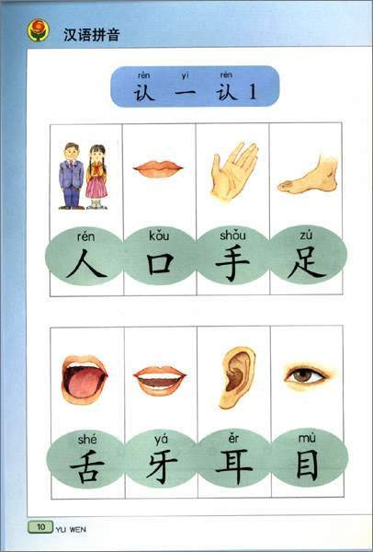

Slide 3
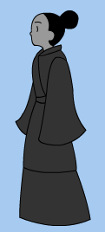

人

Slide 4
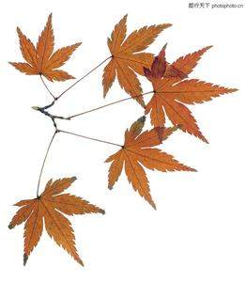

rén
人
老人、军人、人口、人家、人山人海

Slide 5


口

Slide 6
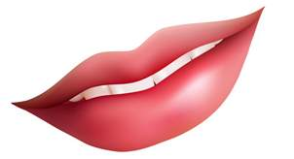

kǒu
口
口腔 漱口 人口 口罩

Slide 7
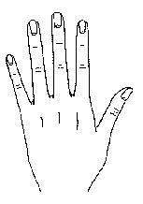
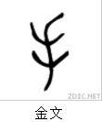
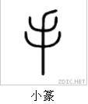
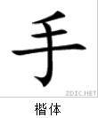
shǒu
手
手指、双手、手套、举手

Slide 8
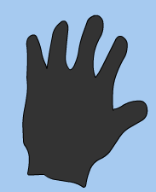

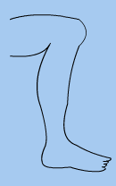

手
足

Slide 9
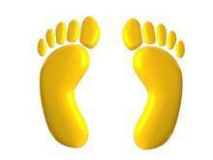
zú足
足球、足疗、足够、足不出户

Slide 10

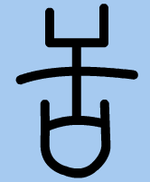


舌
牙

Slide 11
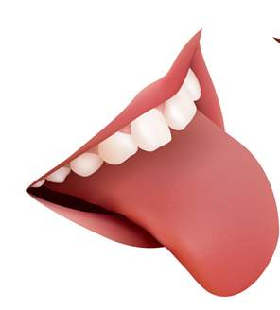
shé舌
舌头、巧舌如簧、口干舌躁

Slide 12
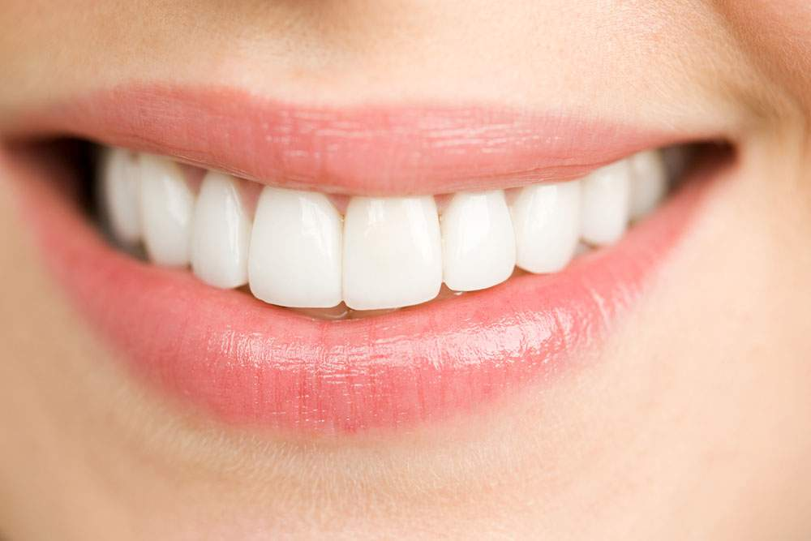
yá牙
牙床、牙膏 、牙医 、象牙

Slide 13
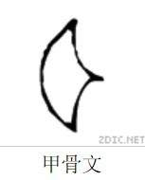
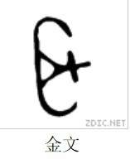
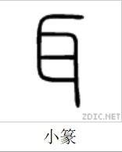
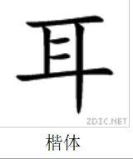
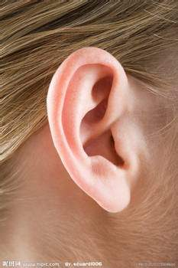
ěr
耳
耳朵、耳垂、耳环

Slide 14

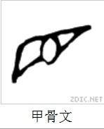
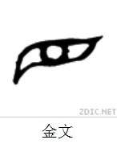
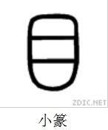
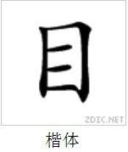
mù
目
目光、目录、数目、目不转睛

Slide 15



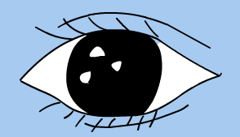
耳
目

Slide 16
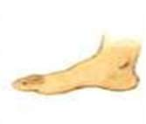

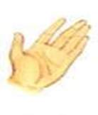
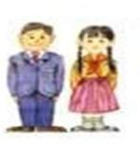
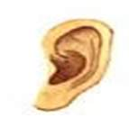
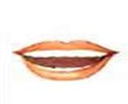
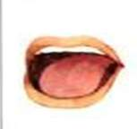
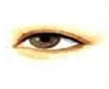
手
人
口
舌
目
足
耳
牙

Slide 17
人
手
舌
口
目
足
耳
牙

Slide 18




认一认
shé
yá
ěr
mù
舌
牙
耳
目

Slide 19
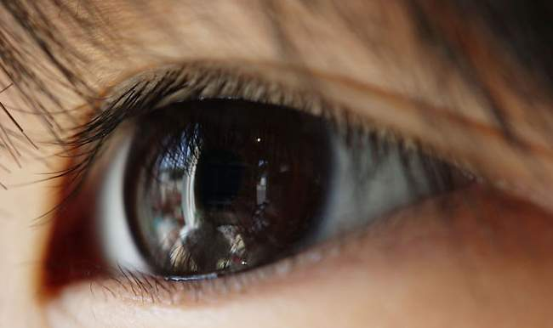
上边毛，下边毛，
中间一颗黑葡萄。

Slide 20

东一片,西一片,
隔座山头不见面。

Slide 21
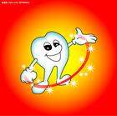
小小石头硬又白，
整整齐齐排两排。
天天早起刷干净，
结结实实不爱坏。

Slide 22
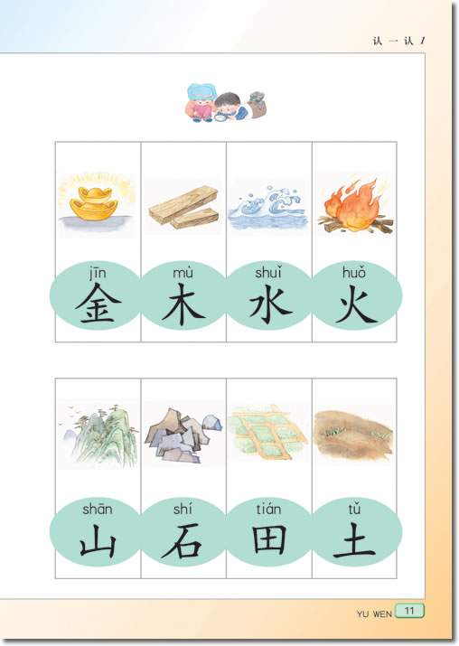

Slide 23
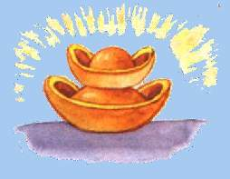
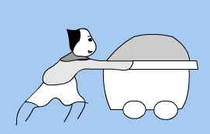
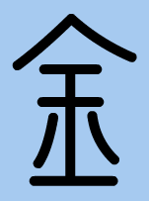


金
木

Slide 24


jīn
金
金色、金子、金黄、金灿灿

Slide 25
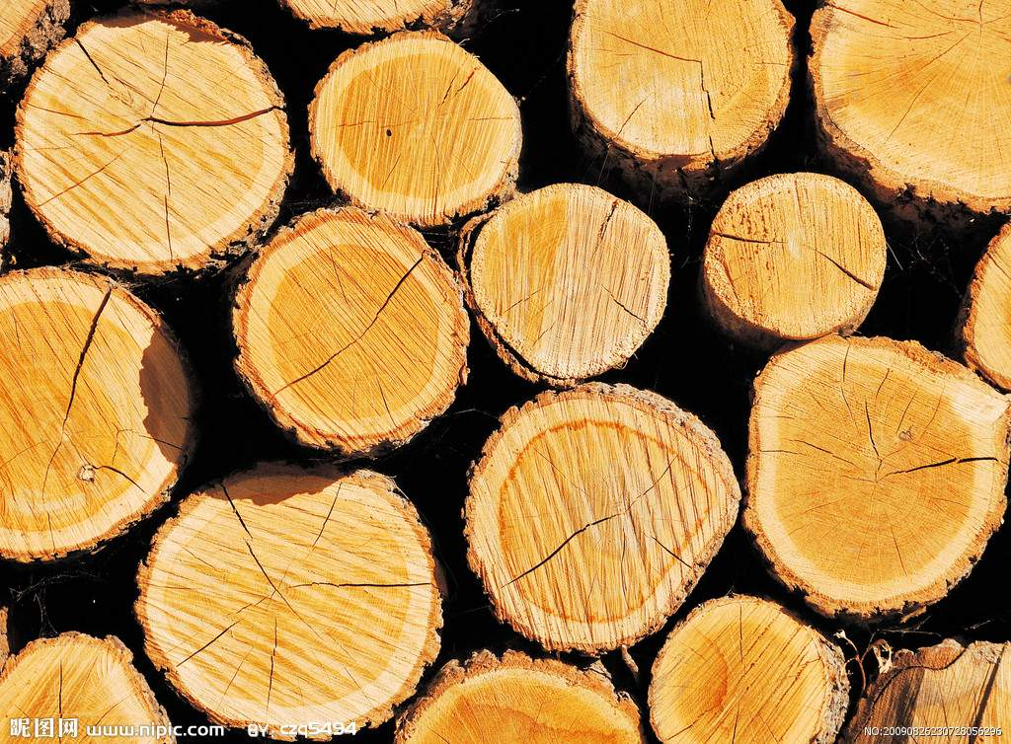
mù
木
树木、木头、木耳、木匠

Slide 26




水
火

Slide 27
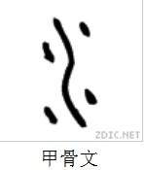
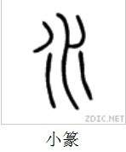

水

Slide 28
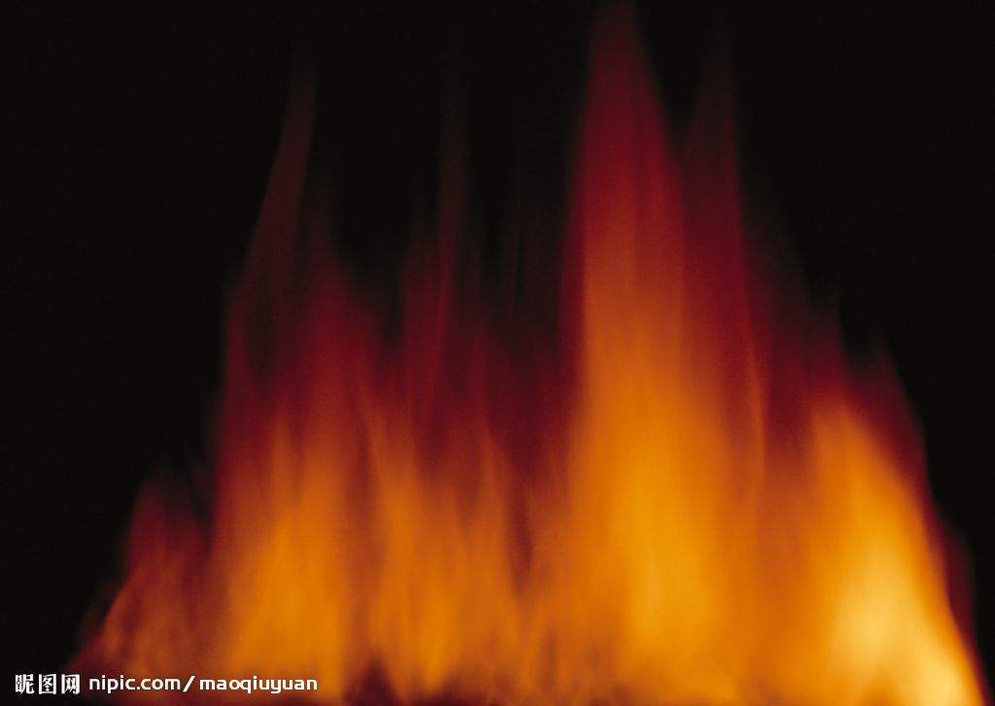
火
火灾、怒火、发火、
烟火、十万火急

Slide 29



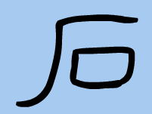
山
石

Slide 30
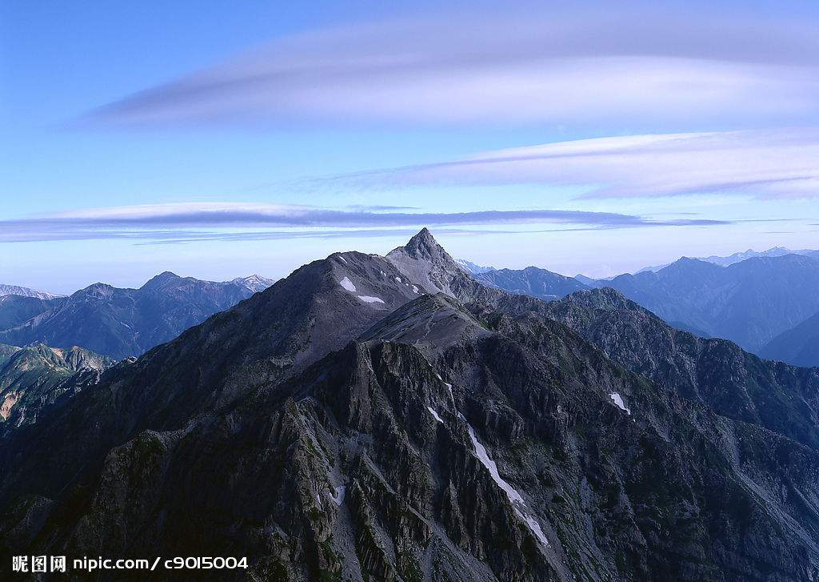

Slide 31
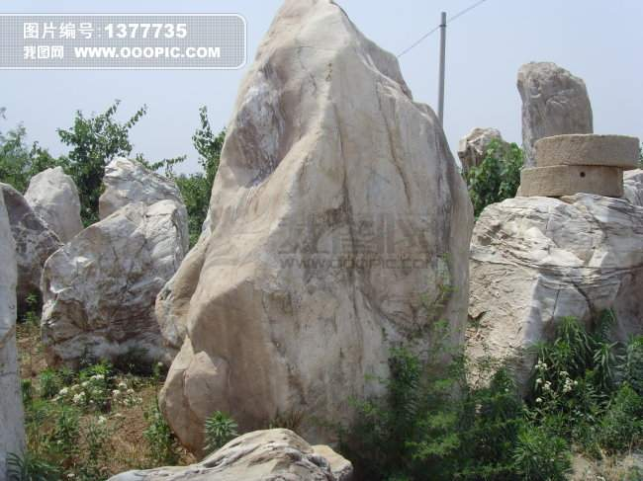
石
石头、雨花石、石雕、钻石

Slide 32
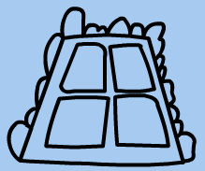



田
土

Slide 33
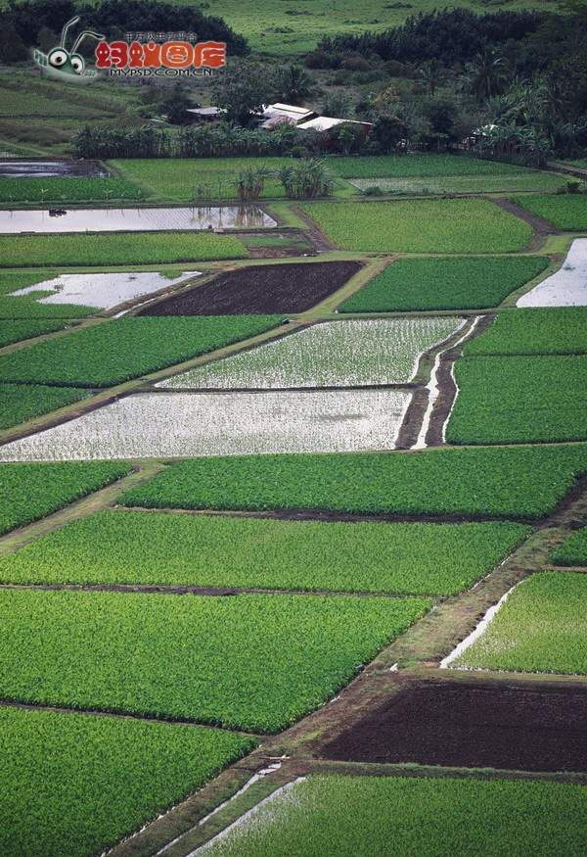
田
农田、田字格、种田、田野

Slide 34
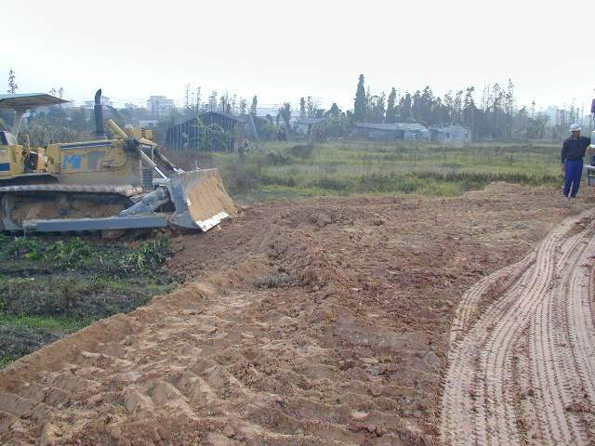
土
土地、泥土、土块、黄土

Slide 35








土 金 山 水 火木田 石
连一连

Slide 36
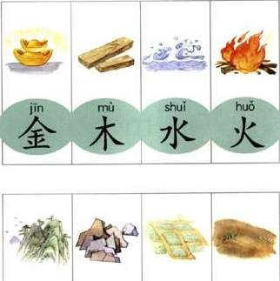
土 木 火 水 石 金 山 田

Slide 37

认一认
rén kǒu shǒu zú
shān shí tián tǔ
shé yá ěr mù
jīn mù shuǐ huǒ
舌 牙 耳 目
人 口 手 足
金 木 水 火
山 石 田 土

Slide 38
人 口 手 足
舌 牙 耳 目
金 木 水 火
山 石 田 土

